Slide 1
Preghiera per la nostra Terra
Dio Onnipotente, che sei presente in tutto l’universo e nella più piccola delle tue creature, Tu che circondi con la tua tenerezza tutto quanto esiste, riversa in noi la forza del tuo amore affinché ci prendiamo cura della vita e della bellezza. Inondaci di pace, perché viviamo come fratelli e sorelle senza nuocere a nessuno. O Dio dei poveri, aiutaci a riscattare gli abbandonati e i dimenticati di questa terra che tanto valgono ai tuoi occhi. Risana la nostra vita, affinché proteggiamo il mondo e non lo deprediamo,
affinché seminiamo bellezza e non inquinamento e distruzione. Tocca i cuori di quanti cercano solo vantaggi a spese dei poveri e della terra. Insegnaci a scoprire il valore di ogni cosa, a contemplare con stupore, a riconoscere che siamo profondamente uniti con tutte le creature nel nostro cammino verso la tua luce infinita. Grazie perché sei con noi tutti i giorni. Sostienici, per favore, nella nostra lotta per la giustizia, l’amore e la pace.
(Papa Francesco)

Slide 2
Presentazione Campi Estate 2017

Slide 3
Idea di Fondo
Il campo estivo permette ad ogni ragazzo di vivere il proprio cammino di fede, l’impegno missionario e la testimonianza con tempi e modi differenti rispetto all’ordinarietà, sempre in compagnia del Signore Gesù e all’interno della Chiesa.
Quest’anno ci viene chiesto di accogliere un mandato speciale, quello rivolto a tutti noi da Papa Francesco nell’Enciclica Laudato sì: scoprirsi creature, impegnandosi in prima persona a custodire la casa comune, il prossimo e la propria fede. Il testimone che ha incarnato questi impegni è San Francesco d’Assisi, rendendo ogni sua scelta conforme al Vangelo.

Slide 4
Idea di Fondo
In un continuo gioco di simmetrie e rispondenze, la vita di ogni ragazzo (ed educatore) viene stimolata dal confronto con la vita di Francesco (mediata dal racconto delle Fonti Francescane), il Vangelo che ha ispirato il Santo e le riflessioni nate dalla lettura dell’enciclica. In questo modo, ogni bambino e ragazzo si interroga e accoglie il monito del Santo Padre che invita a vivere secondo la logica dell’amore evangelico, con la sobrietà, l’umiltà e la semplicità del parlare e dell’agire.

Slide 5
Obiettivi
Il ragazzo:
scopre in Francesco il modello a cui tendere come immagine di amore totale verso il Signore [Catechesi]
nel dialogo con il Signore, scopre la sua missione e la bellezza della sintesi tra fede e vita [Liturgia]
accoglie con fiducia l’invito di Papa Francesco a custodire la fede, il creato e i fratelli [Carità]

Slide 6
Per comprendere il percorso di questo campo bisogna fare riferimento a tre “vie” che si intrecciano:
la via della Scrittura
la via del Magistero
http://w2.vatican.va/content/francesco/it/encyclicals/documents/papa-francesco_20150524_enciclica-laudato-si.html
la via della testimonianza
http://www.ofs-monza.it/fonti.html

Slide 7
Tramite queste letture emerge che l’esistenza umana si basa su tre relazioni fondamentali:
la relazione con Dio
la relazione con il prossimo
la relazione con la Terra

Slide 8
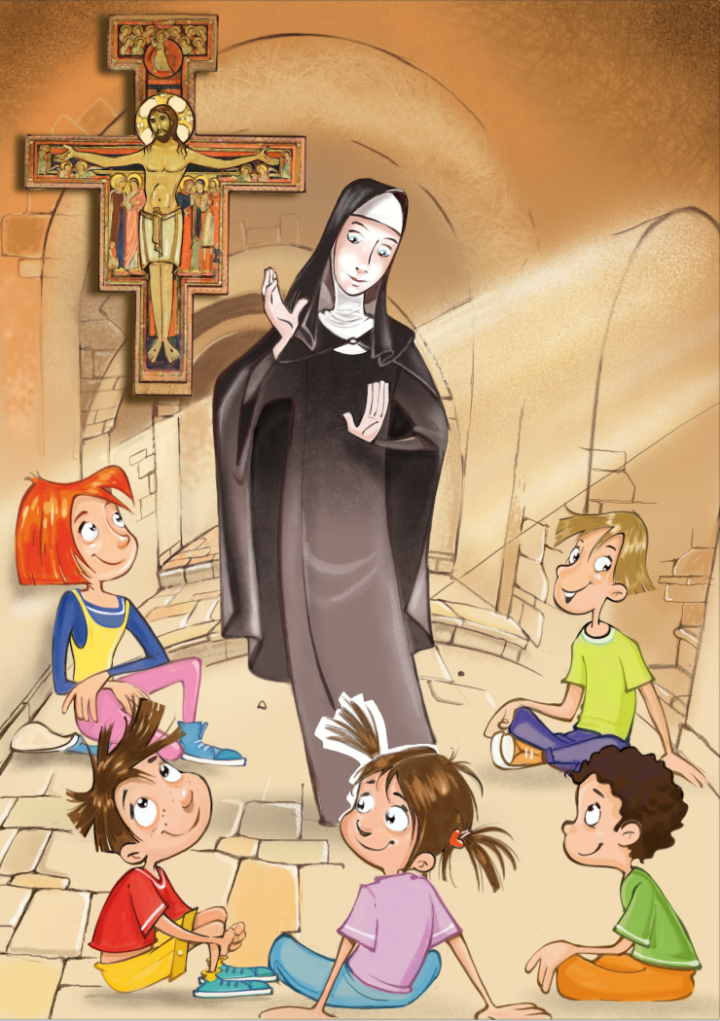
La storia
UNA CASA PER TUTTI
Figlio di un ricco mercante di stoffe preziose e cresciuto nella cultura mondana del suo tempo, Francesco (1182-1226) viene cambiato dall’incontro con il Signore. La conversione definitiva avviene quando il Signore si mostra a lui nell’immagine del crocifisso di San Damiano chiedendogli di aver cura della “casa in rovina”.
«Francesco, - gli dice chiamandolo per nome - va', ripara la mia casa che, come vedi, è tutta in rovina». Francesco è tremante e pieno di stupore, e quasi perde i sensi a queste parole. Ma subito si dispone ad obbedire e si concentra tutto su questo invito. [Ff 593]
Ricordiamo il modello di san Francesco d’Assisi, per proporre una sana relazione col creato come una dimensione della conversione integrale della persona. Questo esige anche di riconoscere i propri errori, peccati, vizi o negligenze, e pentirsi di cuore, cambiare dal di dentro [Ls 218]
Mt 7, 24-27: La casa sulla roccia

Slide 9
La storia
CUSTODIRE IL CREATO/1
Nel suo vivere in armonia la relazione con Dio, con il prossimo e con il creato, Francesco si pone come immagine dell’uomo pensato e creato da Dio. Questa armonia si esprime nel celebre Cantico delle Creature (1224 circa).
Altissimu, onnipotente, bon Signore,
Tue so' le laude, la gloria e l'honore et onne benedictione. […]
Laudato sie, mi' Signore, cum tucte le Tue creature... [Ff 263]
L’armonia tra il Creatore, l’umanità e tutto il creato è stata distrutta per avere noi preteso di prendere il posto di Dio, rifiutando di riconoscerci come creature limitate. […] San Bonaventura disse che attraverso la riconciliazione universale con tutte le creature in qualche modo Francesco era riportato allo stato di innocenza originaria. [Ls 66]
Mt 6, 25-34: Fiducia nella Provvidenza

Slide 10
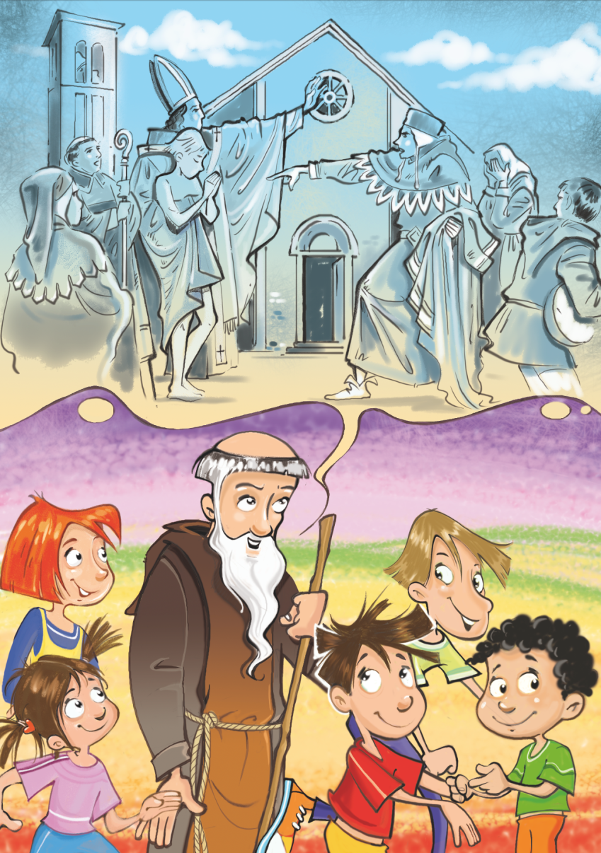
La storia
CUSTODIRE IL CREATO/2
Rinunciando all’eredità paterna (1206) e vestendo l’abito dell’eremita, Francesco si spoglia del superfluo e vive una vita all’insegna della povertà. Con questa scelta Francesco vuole fare suo l’esempio di Gesù, che non ci chiama tanto ad una povertà materiale, quanto più a uno stile di vita sobrio.
Nessuno fu tanto avido di oro, quanto lui di povertà, né alcuno più preoccupato di custodire un tesoro, quanto lui la gemma evangelica. [Ff 641]
La sobrietà, vissuta con libertà e consapevolezza, è liberante. Non è meno vita, non è bassa intensità, ma tutto il contrario. Infatti quelli che gustano di più e vivono meglio ogni momento sono coloro che smettono di beccare qua e là, cercando sempre quello che non hanno[…]. In questo modo riescono a ridurre i bisogni insoddisfatti e diminuiscono la stanchezza e l’ansia. La felicità richiede di saper limitare alcune necessità che ci stordiscono, restando così disponibili per le molteplici possibilità che offre la vita [Ls 223]
Mt 19, 16-30: Giovane ricco e discorso sulla ricchezza

Slide 11
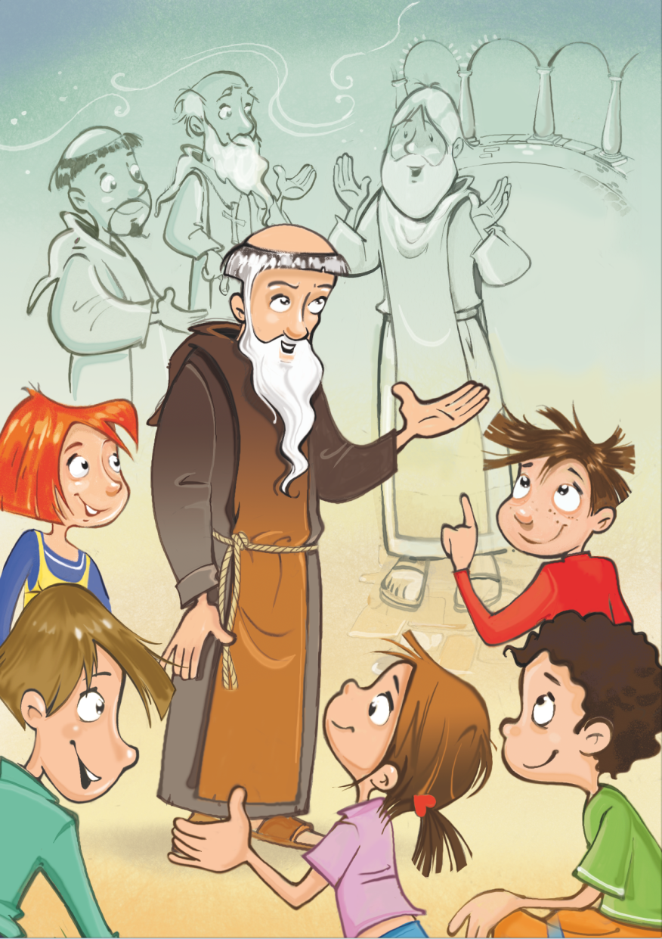
La storia
CUSTODIRE GLI ALTRI/1
Superata l’iniziale riluttanza rispetto alle idee di Francesco sulla povertà e sulla semplicità, a lui si affiancano i primi compagni, attirati dal suo stile di vita (1208). Tra questi Bernardo che, mettendo in pratica le parole del Vangelo, vende tutti i suoi beni, distribuisce il ricavato ai poveri e veste il saio.
La conversione di Bernardo a Dio servì di modello per tutti quelli che vennero dopo di lui: dovevano vendere i loro beni e distribuire il ricavato ai poveri. La venuta e la conversione di un uomo così pio riempirono Francesco di una gioia straordinaria: gli parve che il Signore avesse cura di lui, donandogli il compagno di cui ognuno ha bisogno e un amico fedele. [Ff 361]
[…] la persona umana tanto più cresce, matura e si santifica quanto più entra in relazione, quando esce da sé stessa per vivere in comunione con Dio, con gli altri e con tutte le creature. Così assume nella propria esistenza quel dinamismo trinitario che Dio ha impresso in lei fin dalla sua creazione [Ls 240]
Mt 4, 18-22: Chiamata dei discepoli

Slide 12
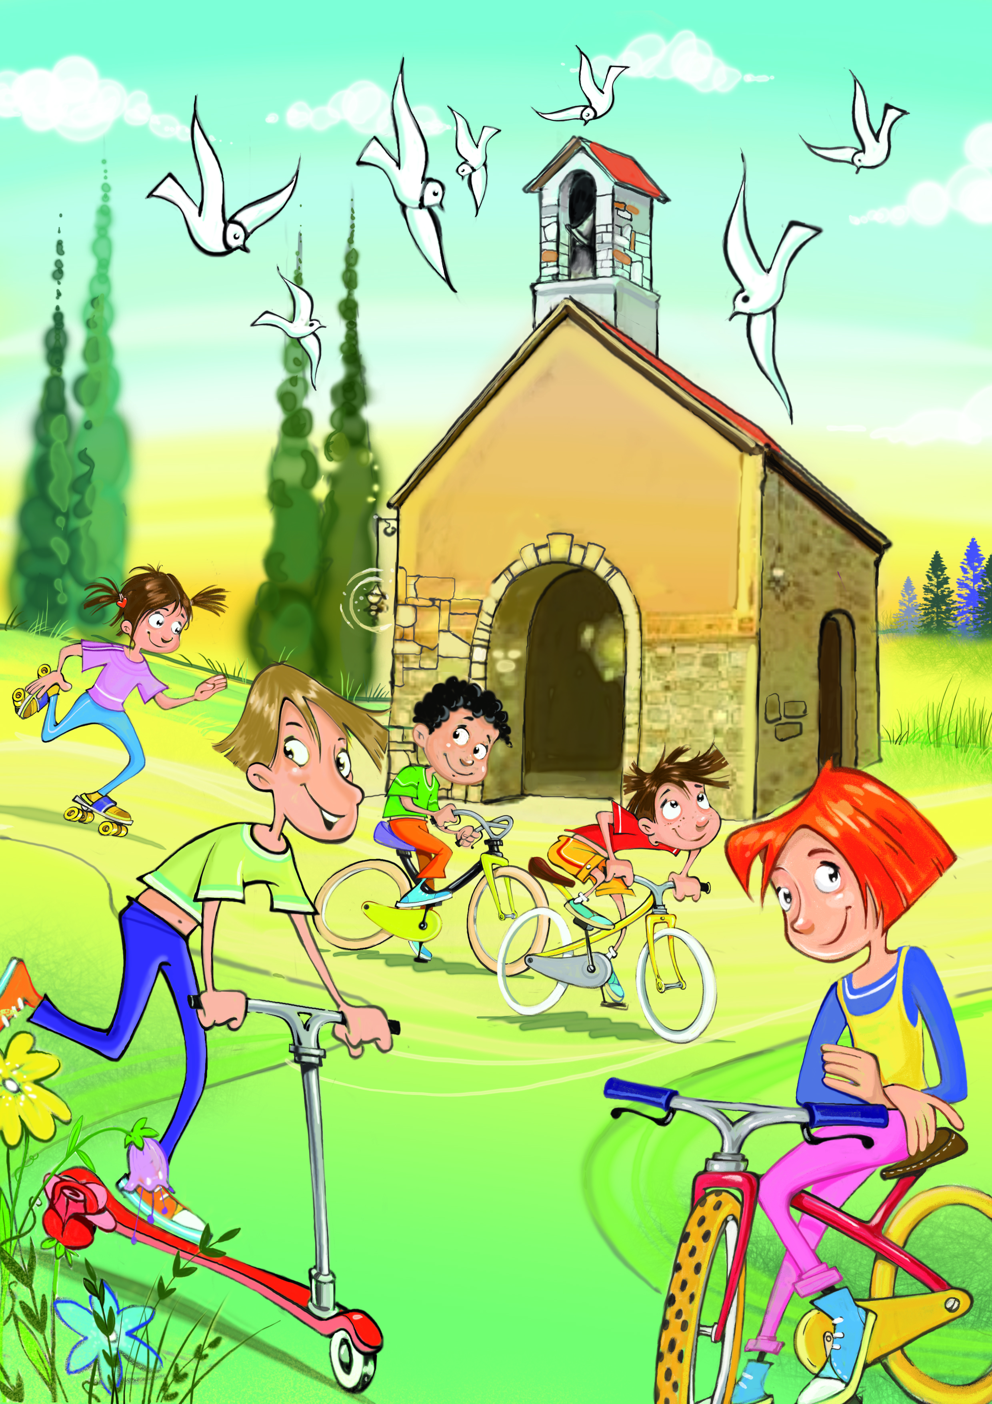
La storia
CUSTODIRE GLI ALTRI/2
Dopo aver lasciato tutto per seguire il Signore, Francesco comprende che la perfetta letizia è avere un animo buono e usare il cuore come criterio di discernimento per amare e perdonare le offese ricevute.
Al termine di un dialogo con frate Leone in cui Francesco ipotizza di essere ingiustamente maltrattato e respinto da tutti, dice:
«Ebbene, se io avrò avuto pazienza e non mi sarò conturbato, io ti dico che qui è la vera letizia e qui è la vera virtù e la salvezza dell'anima». [Ff 278]
Inoltre, facendo crescere le capacità peculiari che Dio ha dato a ciascun credente, la conversione ecologica lo conduce a sviluppare la sua creatività e il suo entusiasmo, al fine di risolvere i drammi del mondo, offrendosi a Dio «come sacrificio vivente, santo e gradito» (Rm 12,1). Non interpreta la propria superiorità come motivo di gloria personale o di dominio irresponsabile, ma come una diversa capacità che a sua volta gli impone una grave responsabilità che deriva dalla sua fede. [Ls 220].
Mt 5, 43-48: Amore al nemico e appello alla perfezione

Slide 13
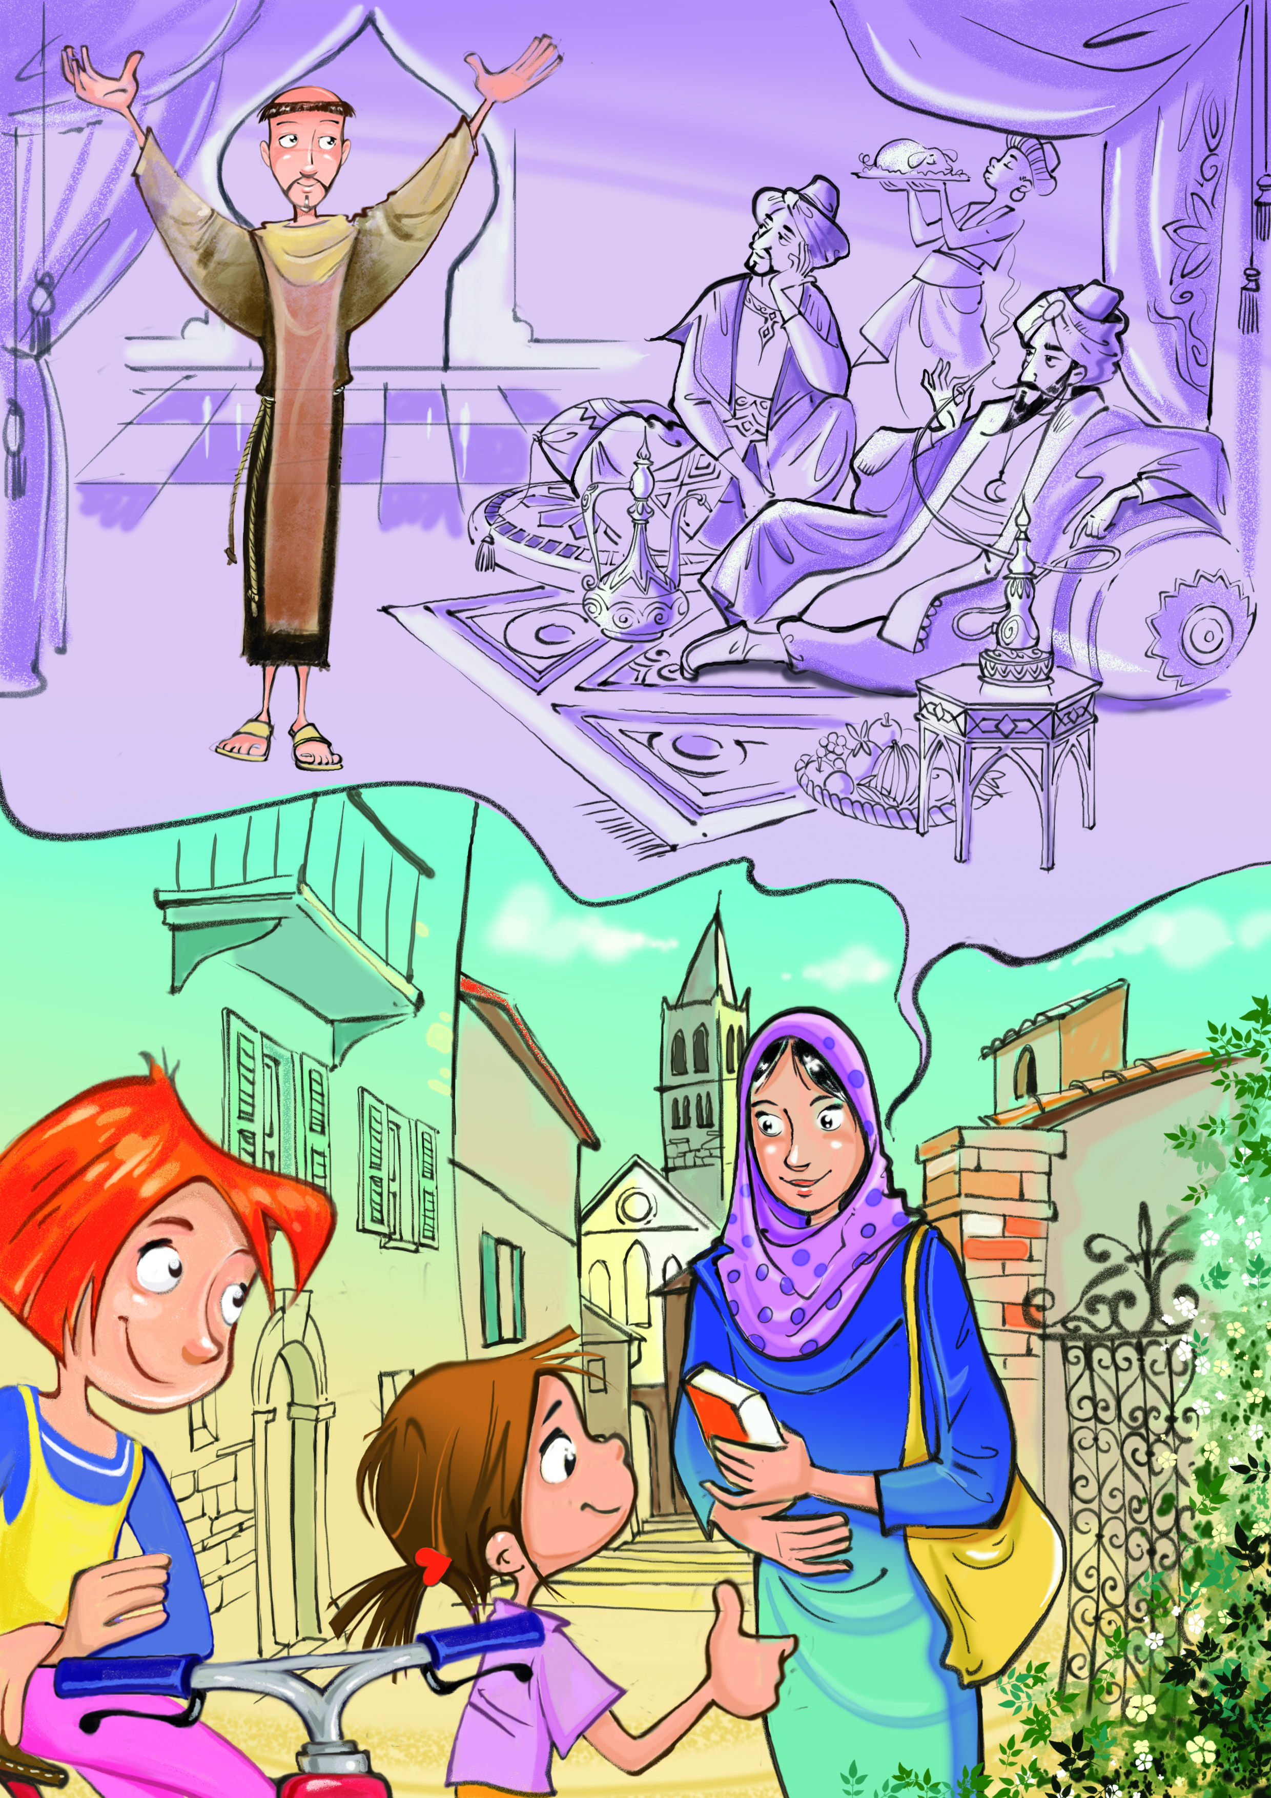
La storia
CUSTODIRE GLI ALTRI/3
Spinto dal desiderio di testimoniare Cristo nei paesi musulmani, Francesco tenta più volte di recarvisi. Ci riesce nel 1219, in Egitto, dove, durante una tregua nei combattimenti della quinta crociata, viene ricevuto e protetto in persona dal Sultano: l’incontro tra Francesco e il Sultano rappresenta l’incontro tra due mondi differenti che non entrano in conflitto, ma nel dialogo si arricchiscono.
E predicò al Soldano il Dio uno e trino e il Salvatore di tutti, Gesù Cristo, con tanto coraggio, con tanta forza e tanto fervore di spirito, da far vedere luminosamente che si stava realizzando con piena verità la promessa del Vangelo: Io vi darò un linguaggio e una sapienza a cui nessuno dei vostri avversari potrà resistere o contraddire. Anche il Soldano, infatti, vedendo l'ammirevole fervore di spirito e la virtù dell'uomo di Dio, lo ascoltò volentieri e lo pregava vivamente di restare presso di lui. [Ff 1173-1174]
Stiamo parlando di un atteggiamento del cuore, che vive tutto con serena attenzione, che sa rimanere pienamente presente davanti a qualcuno […]. Lui [Gesù] sì che sapeva stare pienamente presente davanti ad ogni essere umano e davanti ad ogni creatura, e così ci ha mostrato una via per superare l’ansietà malata che ci rende superficiali, aggressivi e consumisti sfrenati. [Ls 226]
Mt 7, 7-12: La regola d’oro

Slide 14
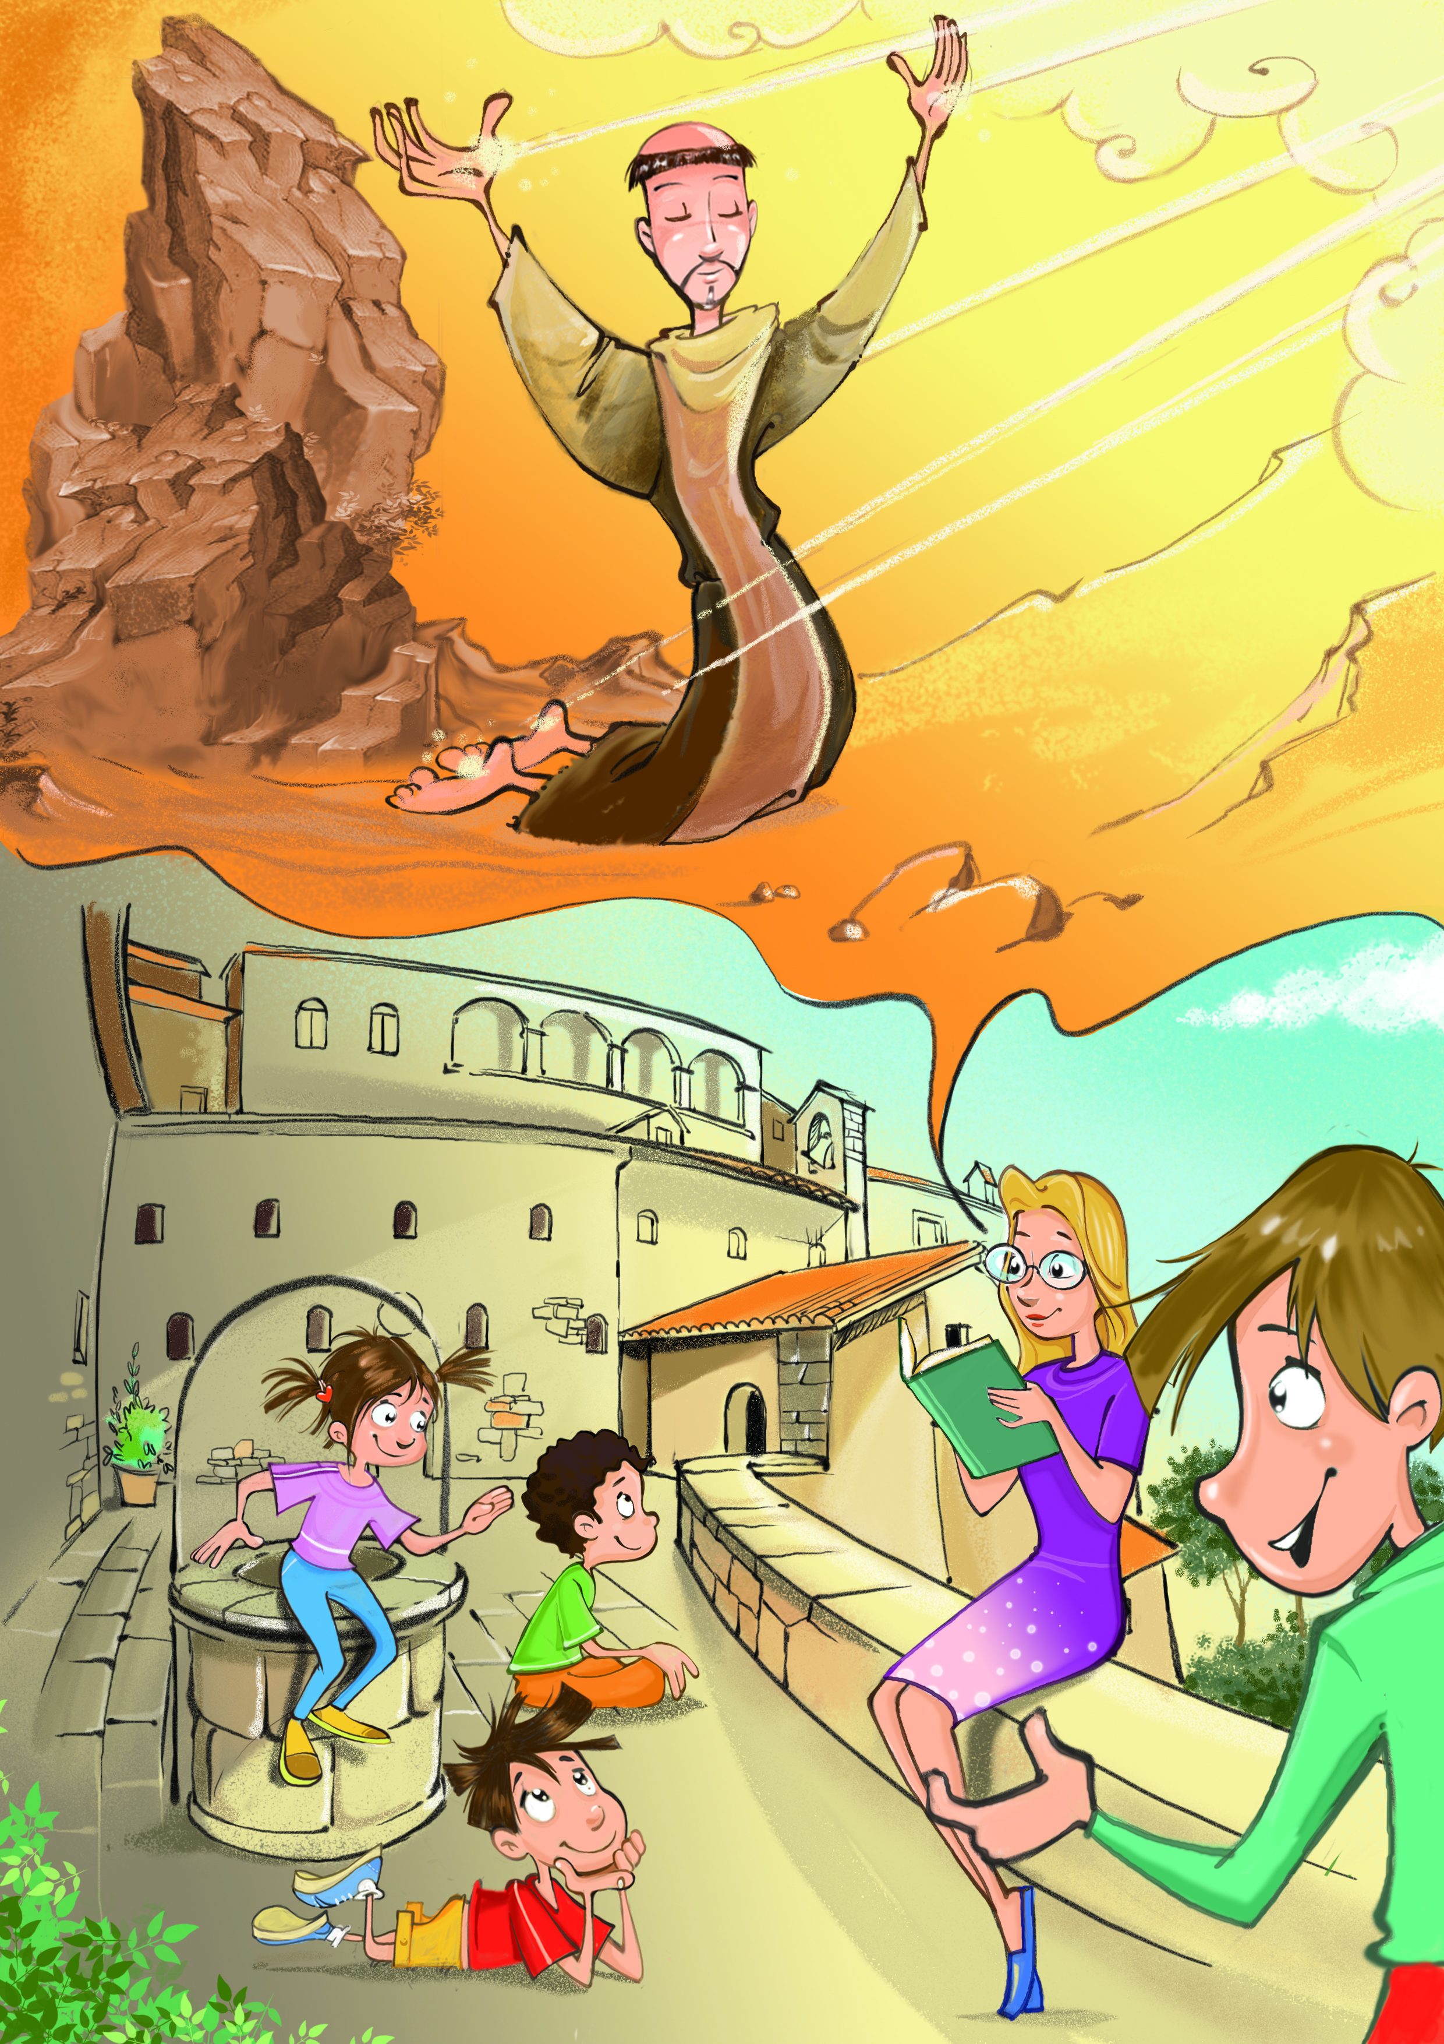
La storia
CUSTODIRE LA FEDE
Nel 1224, a La Verna, quasi al termine della sua esistenza, Francesco contempla la Passione del Signore nella visione di un Serafino crocifisso, dopo la quale riceve in dono le stimmate. Esse rappresentano la manifestazione più alta del cammino compiuto da Francesco per diventare immagine di Gesù.
Questo fedelissimo discepolo del Signore, pur vedendosi ornato con tali meravigliosi segni, quasi perle preziosissime del Cielo e coperto di gloria e onore più d'ogni altro uomo, non se ne gonfiò mai in cuor suo, né mai cercò di vantarsene con alcuno per desiderio di gloria vana, al contrario, temendo sempre che la stima degli uomini gli potesse rubare la grazia divina, si industriava il più possibile di tenerla celata agli occhi di tutti. [Ff 486]
Dopo questa prolungata riflessione, gioiosa e drammatica insieme, propongo due preghiere, una che possiamo condividere tutti quanti crediamo in un Dio creatore onnipotente, e un’altra affinché noi cristiani sappiamo assumere gli impegni verso il creato che il Vangelo di Gesù ci propone. [Ls 246]
Mt 16, 24-25: Condizioni per il discepolato

Slide 15
La storia
MISSIONE
Francesco, poco prima di morire, nel 1226 lascia al mondo il “Testamento di Siena” nel quale manifesta le proprie volontà in tre esortazioni, che anche noi e i ragazzi possiamo fare nostre e testimoniare:
«Cioè: in segno di ricordo della mia benedizione e del mio testamento, sempre si amino tra loro,
sempre amino ed osservino la nostra signora la santa povertà,
e sempre siano fedeli e sottomessi ai prelati e a tutti i chierici della santa madre Chiesa» [Ff 133-134-135].
Non tutti sono chiamati a lavorare in maniera diretta nella politica, ma in seno alla società fiorisce una innumerevole varietà di associazioni che intervengono a favore del bene comune, difendendo l’ambiente naturale e urbano. […] Intorno a loro si sviluppano o si recuperano legami e sorge un nuovo tessuto sociale locale. Così una comunità si libera dall’indifferenza consumistica. […] Queste azioni comunitarie, quando esprimono un amore che si dona, possono trasformarsi in intense esperienze spirituali. [Ls 232]
Mt 20, 25-28: Regnare è servire.

Slide 16
Regola di vita
In accordo con la proposta degli anni scorsi, anche quest’anno i ragazzi continuano a confrontarsi e a scrivere la loro personale regola di vita: un tempo prezioso in cui i ragazzi scoprono che per essere amici di Gesù hanno bisogno di momenti speciali da dedicargli. La sfida è quella di sperimentarli durante il campo per poi farne un filo conduttore della propria quotidianità.
Il campo-scuola è il tempo favorevole per accompagnare i ragazzi a fare esperienza di una relazione con il Padre che abbia il sapore della quotidianità: ogni giorno i ragazzi sono invitati ad avere cura del loro rapporto personale con il Signore, lasciando che la Parola permei il loro cuore e la loro vita. Per noi educatori accompagnare i ragazzi nella stesura di una loro personale regola di vita significa aiutarli a ricercare il loro modo unico e originale di rispondere al Signore e di vivere la vita nella comunione con Lui, coltivando la relazione con la propria guida spirituale, affinché sia compagna nel discernimento e nella verifica dei passi compiuti.
Quest’anno il crocifisso di San Damiano guiderà i ragazzi in questo cammino. Qui Gesù è raffigurato contemporaneamente crocifisso e risorto, segno dell’amore più grande, quello del Padre per ciascuno di noi. Grazie alla preghiera rivolta al crocifisso, nella chiesa di San Damiano, san Francesco d’Assisi ha accolto l’invito del Signore a riparare la sua casa. Ricostruendo il crocifisso di San Damiano i ragazzi scrivono la loro regola di vita e si impegnano una volta rientrati dal campo, a riparare la nostra casa: la casa comune, quella che papa Francesco ha tanto a cuore nella Laudato Si’. Questo impegno deve essere Pratico, Verificabile e Concreto (per la realizzazione del crocifisso vedi suggerimenti al file).

Slide 17
Regola di vita
Un’ulteriore proposta è quella del laboratorio creativo che prevede la costruzione di un “orto in cassetta” . Attraverso l’uso di materiali di recupero, i ragazzi si cimentano nella creazione di un piccolo orto, che potranno continuare a curare una volta tornati a casa: qui la crescita di erbe aromatiche e piccoli ortaggi li aiuterà a fare memoria della bella esperienza vissuta durante il campo scuola. Ai nostri ragazzi dunque il compito di custodire il proprio orto per sperimentare che è possibile godere delle bellezze del creato, trasformando in modo responsabile e corretto la terra ed entrare, così, in rapporto diretto con la natura.
La proposta del laboratorio vuole tradurre quanto suggerito da papa Francesco nell’enciclica Laudato si’:
è importante leggere i testi biblici nel loro contesto e ricordare che essi ci invitano a “coltivare e custodire” il giardino del mondo (Gen 2,15). Mentre “coltivare” significa arare o lavorare un terreno, “custodire” vuol dire proteggere, curare, conservare, vigilare. Ciò implica una relazione di reciprocità responsabile tra essere umano e natura.
Tutti i materiali utili per la realizzazione di queste attività sono scaricabili direttamente da:
http://laudatosi.azionecattolica.it
(user: laudatosi; pass: materiali)

Slide 18
Suggerimenti per…
…IL PRIMO INCONTRO IN EQUIPE
Il primo incontro in equipe è dedicato alla condivisione: si inizia la conoscenza reciproca, si manifestano aspettative e timori rispetto all’esperienza che si sta per vivere , si mettono a fuoco gli elementi indispensabili per definire lo stile di campo.
Vi suggeriamo quindi di iniziare con un confronto rispetto a questi temi: dapprima i membri dell’equipe scambiano le proprie idee rispetto a quali elementi definiscono lo stile di campo dell’Azione Cattolica; successivamente l’equipe confronta le proprie idee con questo breve vademecum definito dalle equipe diocesane ACR e ACG.

Slide 19
5 PASSI (E 6 LIBRI) PER UN BUON CAMPO
VOCABOLARIO COMUNE
Per un buon lavoro di equipe è indispensabile partire da un “vocabolario” comune, da una base che metta tutti d’accordo, dalle prime fasi di programmazione ai singoli momenti al camposcuola e, perché no, anche dopo.
Azione Cattolica Italiana, L’Azione Cattolica Italiana. Statuto, Regolamento di attuazione e Progetto formativo, Roma, Ave, 2010
CURA DELLE RELAZIONI
Il rischio che a volte accompagna la programmazione e l’esperienza di campo è quella di un laboratorio scientifico o una sorta di realtà parallela.
L’impegno principale che deve accompagnare gli educatori nella programmazione e soprattutto nell’esperienza del campo è la cura delle relazioni con i campisti. La vicinanza e l’attenzione che si possono tradurre con il gioco, con le attività proposte, con il dialogo non vanno limitate ai momenti programmati, ma vanno estesi e coltivati durante tutta la settimana di campo: nei momenti a tavola, in quelli liberi, nelle camminate e uscite, … Il fulcro del campo sono i ragazzi, a cui dobbiamo dare il giusto spazio, facendo attenzione a non esagerare, diventando i loro confidenti o migliori amici.
Azione Cattolica Italiana, CuorEtesta. Primi passi per essere educatore/animatore di Ac, Roma, Ave, 2015
Franco Miano, Chi ama educa. Vocazione, cura e impegno formativo. Tracce per un percorso, Roma, Ave, 2010
RELAZIONI NELL’EQUIPE DI CAMPO
L’incontro nelle equipe di campo di personalità differenti può essere difficile e complesso, ma non può essere considerata come “relazione di lavoro”. Se chiediamo ai ragazzi di aprirsi agli altri e se quello che condividiamo è una vocazione, e non un dovere, mettiamoci in gioco e cerchiamo di coltivare le belle relazioni che nascono dal servizio comune, attraverso il rispetto, la condivisione, la gioia e l’ascolto di cuore.
Lucia Colombo, Michele Tridente, don Tony Drazza, Artigiani di futuro. Giovani coraggiosi, fedeli, pieni di vita, Roma, Ave, 2017

Slide 20
COERENZA (EDUCATIVA)
Un altro rischio che si vive nel campo (ma più in generale nel servizio educativo) e di distinguere e creare una divisione tra il nostro essere educatori e il nostro essere nel quotidiano. In gruppo cerchiamo di enfatizzare i nostri aspetti migliori e dare un esempio positivo, costruendo un’immagine sicuramente vincente agli occhi dei ragazzi, ma certamente poco reale. Nella nostra vita di tutti i giorni ci arrabattiamo tra una cosa e l’altra, con scelte e comportamenti che spesso contribuiscono a separare sempre più i due ambienti che frequentiamo. Va ripensato in modo serio e responsabile il ruolo che una certa coerenza educativa ha nella nostra vita, prima di tutto per noi stessi, e in secondo luogo come educatori.
Matteo Truffelli, Credenti inquieti. Laici associati nella Chiesa dell'Evangelii gaudium, Roma, Ave, 2016
CURA DELLA VITA SPIRITUALE
La scelta e l’impegno costante nell’accompagnamento nella fede e nella vita spirituale dei nostri ragazzi e giovanissimi non basta. Ciò ci incoraggia ad approfondire e rinforzare il nostro personale cammino di fede, a scoprire la nostra vocazione e a trovare nel Signore e nell’incontro con Lui la fonte viva di forze, coraggio e amore che dà senso a tutta la nostra vita, prima ancora che al nostro servizio.
Azione Cattolica Italiana, Verso l’alto, Con tutto il cuore, A regola d’arte. Appunti per una regola di vita, Roma, Ave, 2009

Slide 21
…FORMAZIONE SPIRITUALE IN EQUIPE
Il percorso spirituale proposto si snoda in due argomenti, in grado di intersecarsi fra loro: il discepolato ed il custodire. Attraverso l’esempio e la figura di Francesco si cerca di porre le basi per un’equipe che sappia essere guida e testimone di Gesù ai ragazzi, primi protagonisti del campo. Essere discepoli significa seguire Gesù e fare propri i suoi insegnamenti, interiorizzarli, saperli modellare sulla propria esperienza. In questo modo, curando e custodendo se stessi, siamo in grado di aprirci al prossimo e di prendercene ugualmente cura.
La formazione spirituale dell’equipe campo è necessaria per varie ragioni:
diventa occasione di crescita personale e di gruppo.
è un'opportunità per scoprire e rinnovare la propria spiritualità, partendo dalla Parola di Dio e sull’esempio dei santi (nostri amici e modelli di fede).
si è provocati nella fede e nella riscoperta della NOSTRA Regola di Vita. Tutto questo diventa alimento spirituale che ci aiuterà ad essere testimoni di fede ed esempio per i ragazzi, a cui è destinata la proposta del campo.

Slide 22
Per questo abbiamo pensato di darvi alcune piste\percorsi di formazione, lasciando libera ogni equipe - confrontandosi col proprio assistente e\o animatore spirituale- di poter decidere se seguire uno di questi cammini.
Partendo dalla PdD, accostiamo la figura di Francesco con quella di Gesù per scoprirne similitudini e vederle riflesse nella nostra vita.
Partendo dai brani sulla creazione in Gen 1,1 – 2,25 (in cui Dio crea il mondo e gli essere viventi ed affida a noi la custodia di tutto) riflettere su cosa significa per noi: custodire il creato, gli altri e la fede. (Come aiuto: “Laudato Si’” di Papa Francesco).
Francesco sapeva dialogare con Dio, il Creato e gli altri: intraprendere un itinerario in cui si riflette come la Chiesa (tenendo presente che nella Chiesa ci siamo anche noi a dare il proprio contributo) si pone in dialogo con le sfide del mondo.
Francesco credeva nei tre voti: povertà, obbedienza, castità. Comprendendone il significato, cerchiamo di capire come viverli nella nostra vita di fede attraverso la preghiera, la regola di vita….

Slide 23
…IL POST CAMPO
Intendere il post campo come verifica del cammino fatto durante il campo in particolare riprendendo il proposito PVC scelto alla fine della settimana (crocifisso di San Damiano).

Slide 24
Buona
Estate a tutti!
Tutti i materiali saranno caricati sul sito diocesano AC
www.accanto.org

Slide 25
Regola di vita (realizzazione crocifisso S.Dam.)
Riassunto Laudato Sì
Riassunto fonti francescane (?)
Video orto

